Slide 1
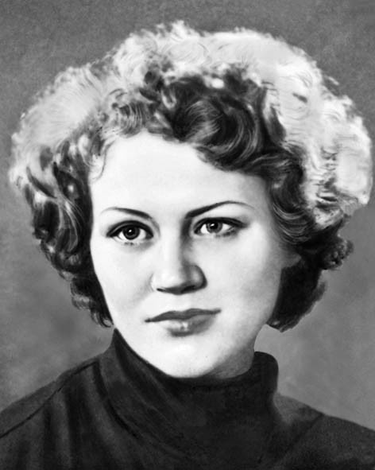
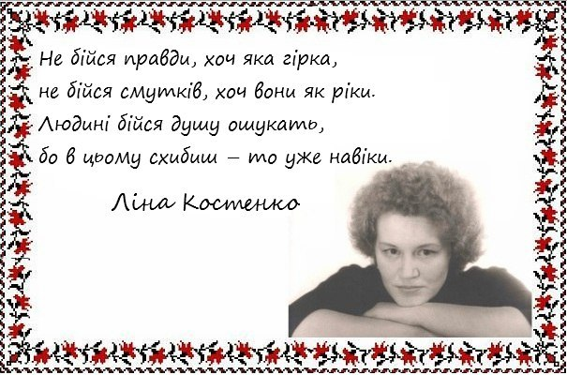
Лексика мистецтва у поетичних творах Ліни Костенко

Slide 2
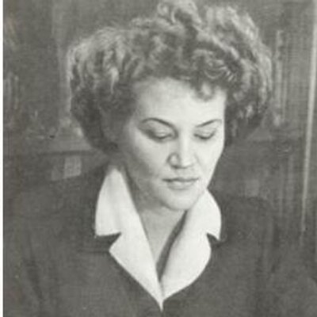
Вступ
Коротка біографія Ліни Костенко:
Ліна Василівна Костенко – видатна українська поетеса, письменниця, есеїстка, народилася 19 березня 1930 року в містечку Ржищів на Київщині. Вона є однією з ключових постатей української літератури другої половини ХХ століття, відомою своїм непохитним моральним стержнем і ліричною майстерністю. Закінчила Київський педагогічний інститут, а згодом — Московський літературний інститут імені Горького.

Slide 3





Її творчість охоплює широкий спектр тем, включаючи історію, філософію, природу, кохання та соціальні проблеми. Костенко є авторкою таких відомих поетичних збірок, як "Проміння землі" (1957), "Вітрила" (1958), "Мандрівки серця" (1961), "Неповторність" (1980), а також історичного роману у віршах "Маруся Чурай" (1979). Її поезія вирізняється глибиною думки, багатством мовних засобів та моральною гостротою.

Slide 4
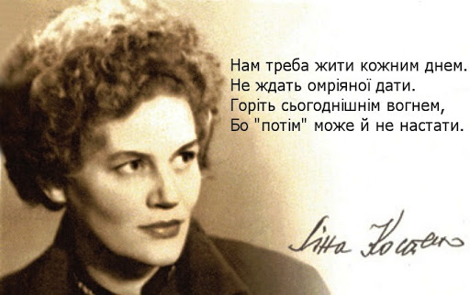
Актуальність теми:
Дослідження лексики мистецтва в поетичних творах Ліни Костенко є важливим, оскільки ця тема дозволяє зрозуміти, як поетеса інтегрує елементи різних мистецтв у свої вірші, що збагачує їхнє змістове та естетичне наповнення. Вивчення того, як Костенко використовує мистецькі образи і термінологію, допомагає краще зрозуміти її естетичні вподобання, культурні орієнтири та значення, яке вона надає мистецтву в контексті людського життя та історії.

Slide 5
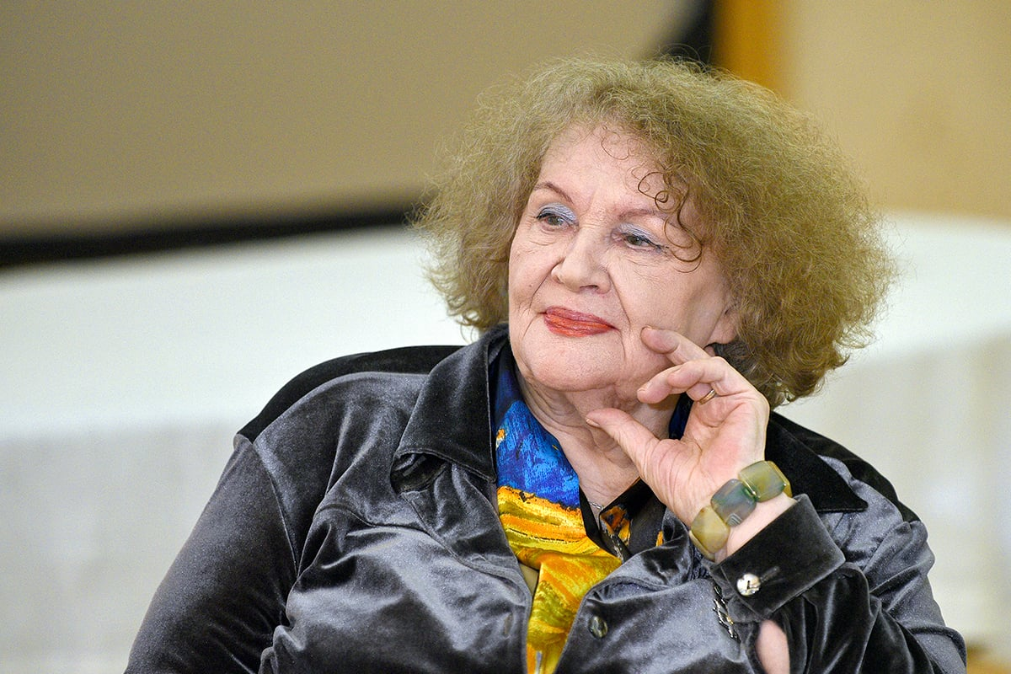
Мета презентації:
Метою презентації є розкрити, як мистецька лексика впливає на естетичний та емоційний рівні поезії Ліни Костенко, показати, як через використання образів і символів, пов'язаних з мистецтвом, поетеса досягає глибшого розкриття своїх тем та ідей.

Slide 6



Лексика мистецтва у творчості Ліни Костенко
Огляд тематики поезії
Творчість Ліни Костенко відзначається широким діапазоном тем, серед яких виділяються історичні, філософські, соціальні та особистісні питання. Мистецтво посідає важливе місце у її поетичних творах, оскільки воно часто служить засобом для вираження складних почуттів, моральних дилем і філософських рефлексій. Поетеса звертається до тем, пов'язаних з музикою, живописом, літературою та іншими видами мистецтва, використовуючи їх для створення багатошарових образів, що надають її поезії глибини і виразності.

Slide 7
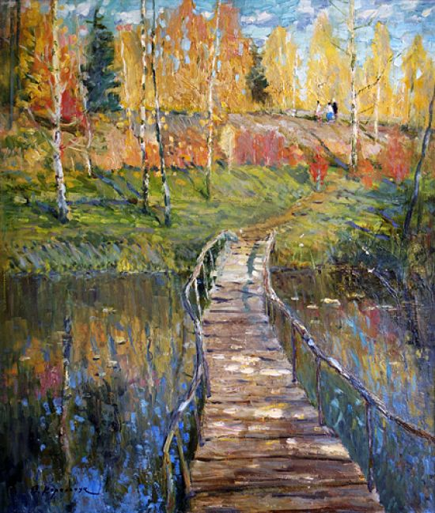
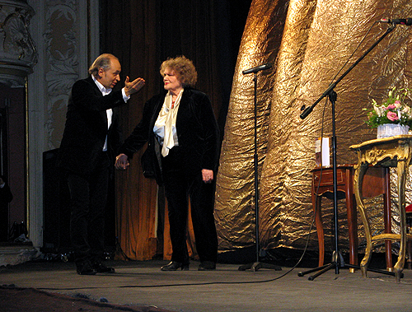
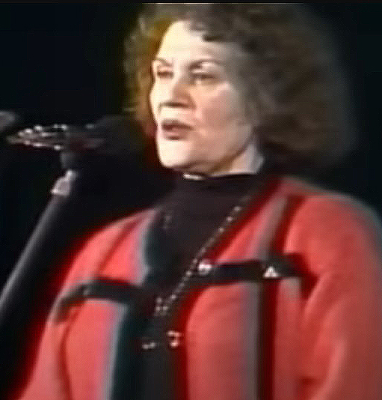
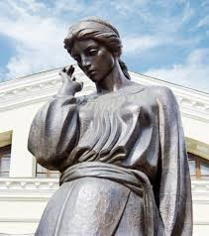
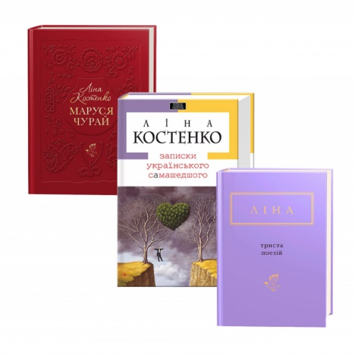
Поняття "лексика мистецтва"
Лексика мистецтва в поезії Ліни Костенко включає в себе слова, терміни і вирази, що відносяться до різних видів мистецтва, таких як живопис, скульптура, музика, театр та література. Ця лексика використовується не лише для того, щоб безпосередньо описати мистецькі твори чи явища, але і як метафоричні засоби, що допомагають розкривати глибші смисли та почуття. Наприклад, художні терміни можуть використовуватися для створення метафоричних образів, які передають складні психологічні або філософські концепції.

Slide 8

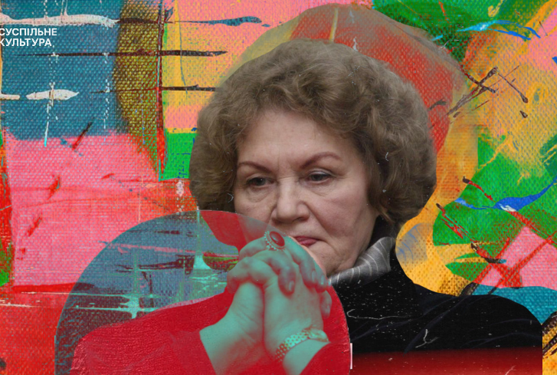

Мистецька лексика в поезії Костенко виконує кілька функцій:
1. Естетична функція: Використання мистецької лексики допомагає створити вишукані й естетично насичені образи, які підкреслюють красу мови та формують художнє середовище твору.
2. Смислова функція: Через лексичні одиниці, пов’язані з мистецтвом, поетеса висвітлює теми гармонії та дисгармонії, пошуку краси та істини в світі.
3. Філософська функція: Мистецькі образи часто використовуються для філософських роздумів про життя, смерть, історію, моральність та природу творчості.
Лексика мистецтва у творах Ліни Костенко не лише служить прикрасою її поезії, але й є ключовим інструментом для вираження глибоких ідей та почуттів, що робить її твори особливо значущими та багатогранними.

Slide 9
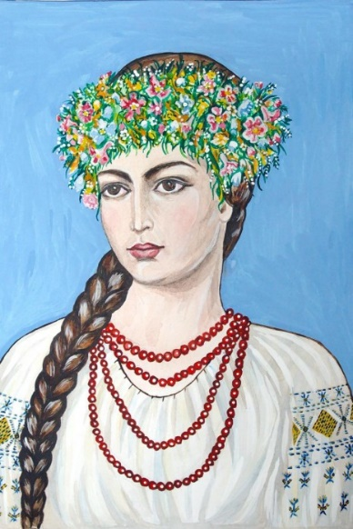

Аналіз конкретних поетичних творів
Приклади використання мистецької лексики
1. Образотворче мистецтво (живопис, скульптура):
У поезії Ліни Костенко часто зустрічаються образи, пов'язані з живописом та скульптурою. Вона використовує терміни, що описують процеси творчості, інструменти художника та кінцеві твори. Наприклад, у вірші "Маруся Чурай" Ліна Костенко створює майже живописні картини зображенням історичних подій, використовуючи метафори, що порівнюють героїв і сцени з живописними полотнами. Художні терміни допомагають підкреслити візуальну складову поетичних образів, надаючи їм насиченості та деталізації.
2. Музика:
Музична лексика відіграє важливу роль у багатьох творах Ліни Костенко. Вона використовує музичні терміни як метафори для передачі емоційних станів і настроїв. Наприклад, в її поезії музика може виступати як символ гармонії або дисгармонії у внутрішньому світі ліричного героя. У деяких творах музика також асоціюється з життям і часом, де ритми і мелодії відображають плинність буття. Вживання музичних термінів, таких як "мелодія", "гармонія", "симфонія", допомагає створити багатошарові образи, що взаємодіють з іншими лексичними елементами.

Slide 10
Творчість Ліни Костенко пов'язують з музикою та живописом. Конкретно-чуттєва стихія поезії Ліни Костенко невіддільна від її улюбленості у слово. Поетеса дуже тонко відчуває його лінгвістичну природу, в якій закладено глибокий зміст. Її поезія повсякчас розкриває читачеві творчу природу мови. Саме це і спонукає поетесу звертатися до музичної термінології, що дозволяє почути музику слова, музику почуттів, музику життя.

Slide 11
Ретельний аналіз творів дозволяє виділити такі лексико-семантичні групи цих слів:
а/ слова, що позначають назви виконавців творів, їх голоси: оркестр, хор, перша скрипка, сопрано, фальцет, бас, скрипаль, капелки, меццо, диригент;
б/ назви музичних інструментів і їх частин: валторна, бубон, камертон, цимбали, струна, смичок, орган, скрипка, педаль, скрипкова дека, клавіша, клавесин;
в/ назви музичних творів і їх частин: мелодія, ноктюрн, фрагмент, прелюд, фінал, увертюра, реквієм, дивертисмент, соната, скерцо, симфонія, вальс, полонез, лезгинка, опера, хорал, чардаш, мазурка;
г/ слова, що пов'язані з способом виконання музичного твору: пасаж, унісон, вокал, вокаліз, диригувати, рулади, акомпанемент, акорд, гама, колоратура;
д/ слова, що позначають поняття нотної грамоти: тон, обертон, скрипковий /скрипічний/ ключ, нота, нотна сторінка, октава, сольфеджіо, до, ре, мі, фа, соль;
е/ слова на позначення динамічних відтінків у музиці: крещендо, фортіссімо, форта;
є/ слова, що пов'язані з звуковими параметрами сприйняття му- зичних творів: регістр, дисонанс, акустика, абсолютний слух, гармонія;
ж/ слова на позначення темпу виконання музичного твору: алегро, модерато.

Slide 12

3. Література:
Літературні терміни та образи також широко використовуються Ліною Костенко. Вона часто звертається до класичних літературних персонажів і сюжетів, щоб на їх основі будувати нові метафори і паралелі. У її віршах можна знайти згадки про різні жанри літератури, літературні школи та напрямки. Наприклад, у вірші "Доля" поетеса звертається до образів з класичної літератури, створюючи міжтекстуальні зв’язки, що збагачують зміст твору.

Slide 13
Частина спеціальних слів і виразів, що входять у сферу літературної мови використовується із збереженням свого лексичного значення.
У першу чергу цей процес відображає застосування слів на позначення музичних понять для створення фону дії, для реалістичного відтворення деталей, процесів, зображених у поетичному творі.
Сольфеджіо, сольфеджіо!... Октави…
колоратура..., опера… вокал…
/Над берагами вічної ріки.

Slide 14
Багато музичних термінів і слів на позначення музичних понять застосовує поетеса у творах, присвячених видатним музикантам і композиторам. Так у поезії "Концерт Ліста" зустрічається термін "крещендо". Словник тлумачить значення цього слова як поступове збільшення сили звуку:
Я грав уже й перед царями,
Я й перед цими граю щедро,
аж склади скла і порцеляни
задеренчать їм од крещендо
Термін вживається у номінативному значенні, але чітко простежується саркастичний підтекст. Крім того, особливим є принцип викладу у формі уявного монолога самого Ліста. Слово "крещендо" має більш обмежений радіус застосування у поезії, ніж лексеми "смичок", "скрипка", які не сприймаються як іностильові елементи тексту. Тому використання цього терміна від імені самого Ліста є цілком право- мірним.

Slide 15
Потрапляючи у поетичний контекст, термін викликає у читача певні асоціації, що дозволяє говорити про придбання терміном образності, хоч основне значення - термінологічне - чітко зберігається.
І защебечуть весело, як пташки,
і сходи їм як до, ре, мі, фа, соль!
Дві дівчинки, дві дзиги, дві Наташки,
Дві мрійниці, дві гуски, дві Ассоль.
/Над берегами вічної ріки/
Назви нот, вплівшись у тканину поезії, не втрачають свого прямого значення. Але викликають у читача коло певних асоціацій. До, ре, мі, фа, соль - це найпростіше, що є в музиці, це ази нотної грамоти. Їх назви знає навіть дитина. Так само і для двох Мрійниць - Наталок піднятися сходами життя зараз є легким, невимушеним, не потребуючим особливих зусиль. Отже, терміни не зазнають явного пере- осмислення, зв'язок з денотатом виявляється досить чітко, але по- ряд з цим виникають асоціації, завдячуючи яким терміни набувають більш узагальненого значення.

Slide 16
Аналіз мовних засобів
Ліна Костенко майстерно використовує різні мовні засоби для створення мистецьких образів:
- Метафори: Наприклад, життя може бути представлене як картина, яку пише художник, або симфонія, яку виконує музикант. Це дозволяє поетесі передати складні філософські ідеї через прості, але глибокі образи.
- Епітети: Вибір кольорів, звуків, форм у її віршах має символічне значення і підкреслює емоційну напругу або спокій в зображуваних сценах. Епітети, що пов'язані з мистецтвом, надають описам додаткової виразності.
- Алегорії: У своїй поезії Ліна Костенко часто використовує мистецькі образи як алегорії для розкриття суспільних проблем чи філософських питань. Наприклад, вона може порівнювати суспільні зміни з процесом реставрації стародавньої фрески, яка потребує делікатного та відповідального підходу.
Завдяки цим мовним засобам, лексика мистецтва у творах Ліни Костенко не лише підсилює естетичний вплив поезії, але й допомагає глибше розкрити внутрішній світ героїв та основні теми, які хвилюють авторку.

Slide 17

Вплив мистецької лексики на сприйняття творів
Емоційний вплив
Мистецька лексика в поезії Ліни Костенко грає ключову роль у створенні емоційного впливу на читача. Вірші, що насичені термінами та образами, взятими з різних видів мистецтва, здатні викликати у читача сильні почуття, такі як захоплення, сум, спокій або тривога. Наприклад, використання музичних термінів, таких як "гармонія", "мелодія", чи образів, пов'язаних із живописом, дозволяє Ліні Костенко створити багатошарові емоційні картини. Це сприяє тому, що читач не лише сприймає зміст вірша, але й глибше відчуває його через асоціації з відомими творами мистецтва, музичними або живописними образами.

Slide 18
Здатність говорити володіє шопенівський ноктюрн з поезії "Коли вже люди обляглися спати".... мені хтось душу тихо взяв
за плечі - заговорив шопенівський ноктюрн.
Ноктюрн - одночастинний музичний твір наспівного, ліричного, мрійливого характеру. Його звучання є для поетеси розмовою з своєю душею, спокійною, тихою.

Slide 19
Яскравим прикладом стилістичного використання спеціального слова є його застосування у функції порівняння. У поезіях Ліни Костенко зустрічаються порівняння у зв'язку з звуковими асоціаціями:
А в сірі будні
буду бити, як в бубни.
Бубон - ударний музичний інструмент. Поетеса звуками бубна намагається розбудити всіх, кого затягли в свої сіті сірі будні. Образ підсилюється прийомом алітерації звука [б].

Slide 20
Крім метафоричного використання слів на позначення понять з галузі музики, зустрічається їх метонімічне застосування, що побудоване на основі тісного зовнішнього чи внутрішнього зв'язку між зі ставлюваними поняттями.
Ішли музики із весілля.
Цимбали, бубон і скрипаль.
Метонімічні вирази базуються на основі реального зв'язку між поняттями. У цьому контексті замість назв людей, що грають на му- зичних інструментах, Ліна Костенко вживає назви самих музичних інструментів - цимбали і бубон.
У вірші "Пансіонат, Форель" зусрічається ще один метонімічний вираз:
Старесенький лікар, чаклун санаторний,
підсилений курс призначає, повторний,
І слухає меццо, сопрано, фальцети,
і пише рецепти, і пише рецепти.

Slide 21
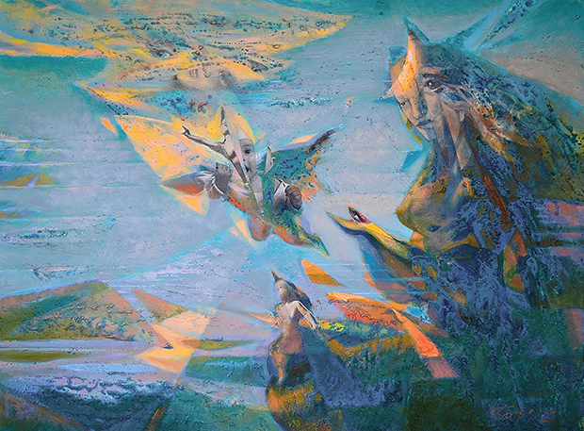
Візуалізація та уявлення
Мистецька лексика значно підсилює здатність поезії Ліни Костенко до візуалізації. Використання термінів, пов'язаних із живописом або скульптурою, створює в уяві читача яскраві, деталізовані образи. Це дає змогу читачу буквально "бачити" сцени, які описує поетеса. Наприклад, опис архітектурних деталей або кольорових відтінків в її віршах дозволяє читачеві уявити собі картини, подібні до справжніх художніх творів. Такий підхід підвищує рівень взаємодії читача з текстом, оскільки він стає співтворцем цих образів, доповнюючи їх у своїй уяві.

Slide 22
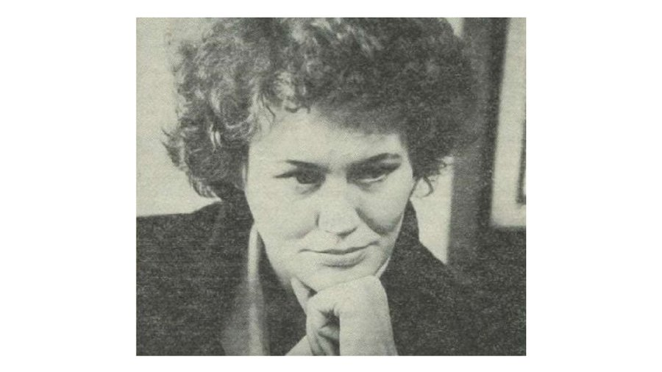
Філософська складова
Мистецька лексика в поезії Ліни Костенко часто має філософське значення. Через метафоричні образи, пов'язані з різними видами мистецтва, поетеса досліджує глибокі питання буття, моральності, історії та творчості. Наприклад, у своїх віршах вона може використовувати образи з музики для роздумів про плинність часу або з живопису — для розкриття ідеї внутрішньої гармонії чи дисгармонії людини. Мистецька лексика дозволяє Ліні Костенко поєднувати естетичне і філософське у своїй поезії, створюючи твори, що спонукають до роздумів і глибшого розуміння не лише тексту, але й самого життя.
Таким чином, лексика мистецтва в поезії Ліни Костенко не тільки збагачує її твори з точки зору естетики, але й надає їм глибшого філософського змісту, впливаючи на емоційний стан читача і стимулюючи його уяву. Це робить поезію Костенко багатогранною та інтелектуально насиченою, здатною залишити глибокий слід у серці та свідомості читача.

Slide 23
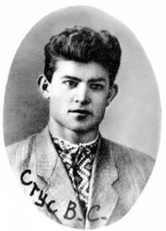
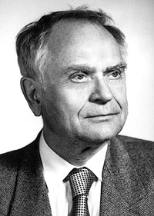
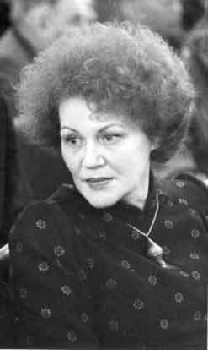
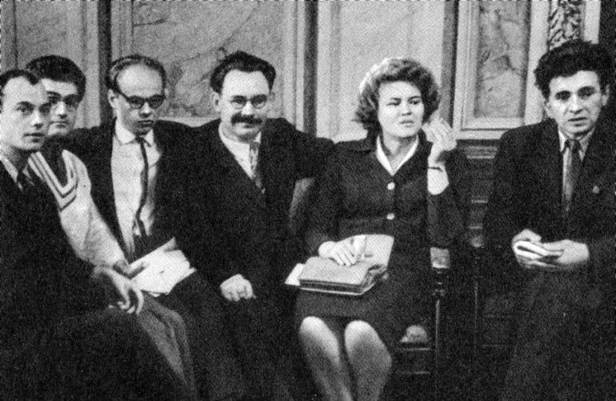
Порівняння з іншими поетами
Спільні та відмінні риси
Спільні риси:
Ліна Костенко, як і багато інших українських поетів, звертається до мистецької лексики для створення багатогранних образів та глибокого змісту у своїх творах. Подібно до Василя Стуса, Дмитра Павличка та інших представників "шістдесятників", Костенко використовує лексичні одиниці, пов'язані з мистецтвом, для вираження філософських ідей, особистих переживань, соціальних і моральних питань. Спільним для цієї групи поетів є також намагання знайти гармонію між особистим і загальнонаціональним, часто через призму мистецтва як джерела натхнення і мудрості.
Як і в Стуса, у творчості Ліни Костенко музика, живопис та інші види мистецтва стають символами внутрішнього світу людини, її боротьби, сподівань і страждань. Обидва поети використовують мистецьку лексику для підсилення експресивності своїх творів, створення потужних метафор та символів.

Slide 24
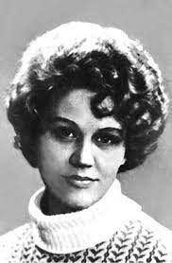
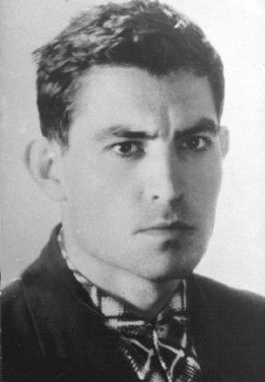

Відмінні риси:
Проте Ліна Костенко має свій унікальний підхід до використання мистецької лексики. На відміну від Стуса, чия поезія часто занурена у трагічну тональність, Костенко не боїться вводити елементи іронії, сарказму та навіть легкості у свої твори, що робить її мистецькі образи більш багатогранними і часом парадоксальними. Вона також більш активно звертається до конкретних образів і персонажів з історії мистецтва, вплітаючи їх у тканину своїх віршів як прямі цитати або ж культурні алюзії.
Літературна критика також звертає увагу на те, що Ліна Костенко частіше, ніж інші поети її покоління, використовує мистецьку лексику для розкриття теми жіночої долі та ролі жінки у суспільстві. Через образи мистецтва вона досліджує тему жіночої творчості, внутрішньої свободи та самостійності.

Slide 25
Унікальність стилю Костенко
Ліна Костенко є унікальною в своєму підході до використання мистецької лексики. Її стиль відрізняється тонкою витонченістю, де кожен художній термін, кожне слово має своє місце і глибокий підтекст. Вона вміло поєднує високу естетику з глибокими філософськими роздумами, що робить її поезію багатошаровою і складною для аналізу, але надзвичайно цінною для читача.
Костенко часто використовує лексичні одиниці з різних видів мистецтва, що дозволяє їй створювати яскраві, насичені образи. Її поезія сповнена алюзій на класичні твори світового мистецтва, що вимагає від читача певного рівня ерудиції та розуміння культурного контексту. Такий підхід вирізняє її серед інших поетів і надає її творам універсальності та безсмертності.
Отже, Ліна Костенко займає особливе місце в українській літературі завдяки своєму унікальному використанню мистецької лексики, що дозволяє їй створювати твори великої естетичної та філософської значущості, які продовжують впливати на читачів і сьогодні.

Slide 26


Висновки
Підсумок основних тез
Лексика мистецтва відіграє важливу роль у поетичній творчості Ліни Костенко, надаючи її творам глибини та багатошаровості. Через використання термінів і образів, пов'язаних з живописом, музикою, літературою та іншими видами мистецтва, Костенко створює у своїх віршах унікальні естетичні простори, де кожне слово наповнене значенням і сенсом. Мистецька лексика допомагає їй не тільки передавати емоції та настрої, але й висловлювати складні філософські ідеї, досліджувати теми гармонії та дисгармонії, краси, творчості, а також взаємовідносин між особистістю і суспільством.
Костенко майстерно поєднує мистецьку лексику з іншими мовними засобами, такими як метафори, епітети та алегорії, щоб створити багатогранні образи, які викликають у читача сильні емоційні переживання і стимулюють його уяву. Вона також активно використовує мистецькі образи для філософського осмислення тем, що робить її поезію інтелектуально насиченою і вимагає від читача глибокого розуміння та рефлексії.

Slide 27
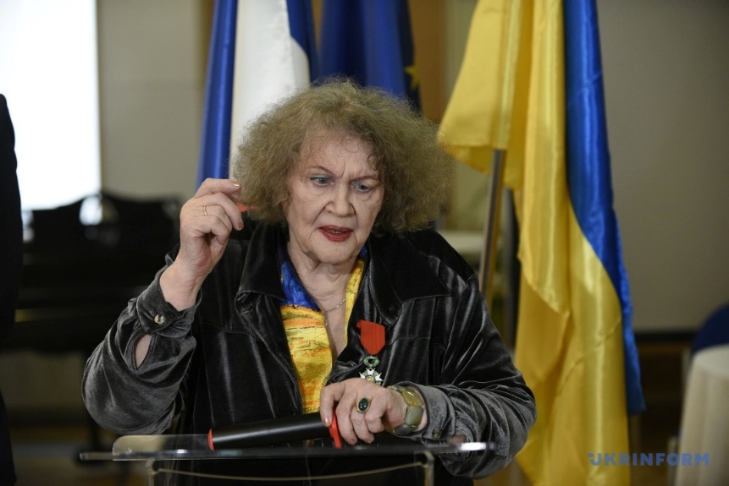
Вплив на українську літературу
Ліна Костенко справила значний вплив на розвиток сучасної української поезії, зокрема завдяки своєму унікальному підходу до використання мистецької лексики. Її твори стали важливим орієнтиром для наступних поколінь поетів, показуючи, як можна інтегрувати різні види мистецтва в поетичний текст, збагачуючи його естетичний і філософський зміст.
Вплив Костенко на українську літературу також полягає в тому, що вона відкрила нові горизонти для осмислення ролі мистецтва у житті людини та суспільства. В її поезії мистецтво виступає як універсальний засіб для розуміння світу, самоідентифікації та пошуку істини. Це підштовхує читачів і митців до глибшого осмислення своїх власних творчих процесів і ролі мистецтва в їхньому житті.

Slide 28
У підсумку, Ліна Костенко не лише збагачує українську літературу своїми поетичними творами, але й пропонує нові підходи до використання мистецької лексики, що робить її творчість значущою та впливовою і сьогодні. Її поезія залишається актуальною, відкриваючи перед кожним новим поколінням читачів красу та силу мистецтва через слово.

